Slide 1
Оқу үдерісінде сапаның жақсаруына не кедергі?

Slide 2
Топқа бөлу 1.Ата-ана 2.Бала 3.Тәрбие 4.Оқу

Slide 3
Сауалнама алу
Сауалнама алу

Slide 4
“ «Табыс қоржыны» жаттығуы

Slide 5
«Кір жайғыш» әдісі
Кедергі деген не?
Оқытудағы сіз үшін кедергі болатын не?

Slide 6
«Оқушылардың оқуына әсер ететін факторлар»
Оқушылардың оқуына оң әсер ететін факторлар | Оқушылар | Оқушылар үшін оқу үдерісін айтарлықтай қиындататын факторлар
Жақсы денсаулық Дұрыс тамақтану Қажет мөлшерде ұйқы Үйлесімді киім Талаптарға сәйкес келетін тұрғын үй | Әлеуметтік және физикалық факторлар | Аурулар Қарны ашу Шаршағандық Сәйкес келмейтін киім Нашар тұрғын үй жағдайлары

Slide 7
Отбасының белсенді қолдау көрсетуі және жоғары нәтижелер күтуі Қатарлас топтардың оң бәсекелестігі мен қолдауы Әлеуметтік және отбасылық қолдау жүйесі, рөлдік үлгілер мен тиісті тәжірибе | Әлеуметтік қолдау түрлері | Отбасынан шеттеуі және олардың төмен нәтижелер күтуі Құрдастардың қабылдамауы және оқуға деген үстіртін көзқарас Шектелген әлеуметтік қолдау, еліктеу үшін ұнамсыз үлгі мен басы артық факторлардың көптігі

Slide 8
Ойлау деңгейіне сәйкес Эмоционалдық тұрғыдан қанағаттандырады Жеке тұлға үшін маңызды болып қабылданады Белсенді педагогика арқылы еліктіреді Пән бойынша қызықты тапсырмалар қамтылады | Тапсырмалар мен берілген есептердің сапасы | Тым жеңіл немесе тым қиын Эмоционалдық тұрғыдан алаңдататын, орынсыз және мән-мағынасыз сияқты қабылданатын Оңтайлы емес оқыту әдістерінің салдарынан немқұрайлылықтың орын алуы Тапсырмалардың немесе пәннің қызықсыз болуы

Slide 9
Сергіту тренингі

Slide 10
Көзімізді жұмамыз, айналамыз тып – тыныш, ыңғайланып отырып алыңыз.
Сізге өте жайлы, тып – тыныш, сіз тек менің даусымды естіп тұрсыз. Сіз келе жатырсыз, алдыңызда орман шықты, көз алдыңызға елестетіңізші: яғни қалың орман ба, әлде сирек орман ба – оны өзіңіз таңдайсыз...
Сіз келе жатырсыз, келе жатырсыз – алдыңызда жол бар, сіз сол жолмен келе жатырсыз – сол жол кең бе, әлде тар ма, - оны өзіңіз таңдайсыз.
Келе жатырсыз – алдыңызда әмиян (кошелек) көрдіңіз, ол әмиянды аласыз ба, әлде алмайсыз ба – оны да өзіңіз білесіз.
Сіз келе жатырсыз – алдыңызда үлкен қақпа тұр. Ол қақпадан секіріп өтесіз бе, әлде ашып кіресіз бе немесе айналып өтесіз бе – оны да өзіңіз шешіңіз.
Сіз әлі келе жатырсыз, алдыңызда үй көрдіңіз. Ол үйге кіресіз бе, әлде кірмей, айналып қасынан өтесіз бе - өзіңіз біліңіз.
Сіз келе жатырсыз, алдыңызда құмыра көресіз, құмыраны аласыз ба, әлде алмайсыз ба – оны да өзіңіз біліңіз.
Келе жатырсыз – алыстан бір үйір жылқы көресіз. Сол жылқыға жақындап барасыз ба, әлде айналып өтіп кетесіз бе? - өзіңіз шешіңіз.
Енді алдыңыздан өзен көресіз – ол өзен жәй толқынмен ағып жатыр ма, әлде шулап тасып жатыр ма? – оны да өзіңіз таңдаңыз.

Slide 11
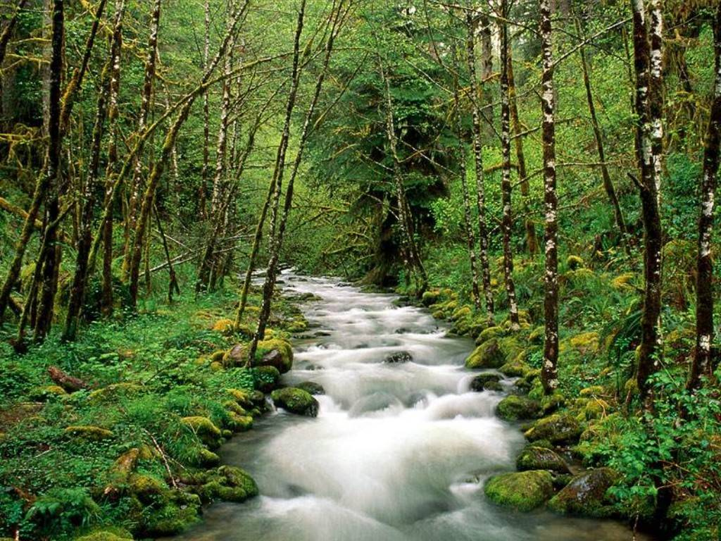
Орман – ол Сіздің проблемаларыңыз, яғни алда кездесетін орман сирек болса, онда Сіздің проблемаларыңыз сирек болады, одан тез өтесіз. Егер қалың орман таңдасаңыз – алда қалың, үлкен проблема тұр.

Slide 12
Жол – Сіздің кеңдігіңіз немесе тарлығыңыз – таңдаған жолыңызға сәйкес келеді

Slide 13
Әмиян – ол Сіздің ақшаңыз, Сіз әмиянды алсаңыз алдағы уақытта Сіздің ақшаңыз көп болады. Егер әмиянды алмасаңыз – қаржы жағынан қысыласыз.

Slide 14
Қақпа – қиындықтан өтуіңіз, қақпаны ашып кірсеңіз – қиындықтан жәй өтесіз, яғни төзесіз, ал секіріп өтсеңіз – қиыншылықтан қиналмайсыз. Ал айналып өтсеңіз, қиыншылықтан қашасыз.

Slide 15
Үй – ол өзіңіздің жанұяңыз, яғни Сіз үйдің адамысыз немесе үй шаруасына жоқсыз.

Slide 16
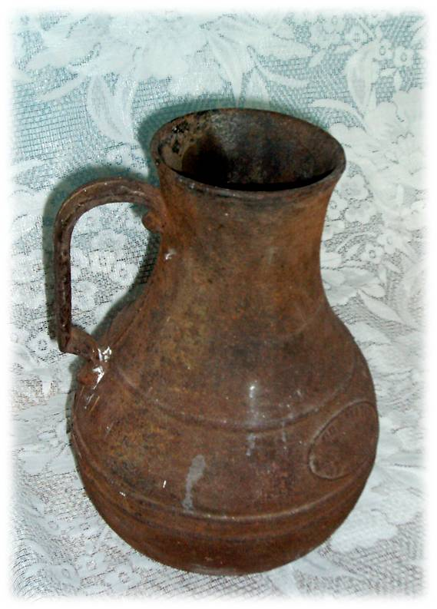
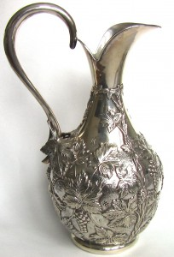
Құмыра – ол Сіздің ата – бабаңыздың байлығы.

Slide 17
Жылқы – аттың қасына жақындасаңыз, Сіз бақытты адамсыз. Айналып өтсеңіз - өз бақытыңыздан айналып кеткеніңіз.

Slide 18
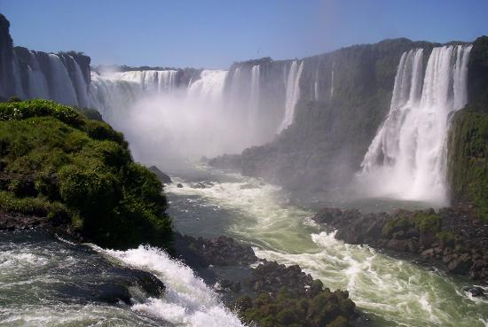
Өзен – ол жәй болса, сіздің мінезіңіз жайлы болғаны. Ал шулап, тасып жатырса – Сіздің қаттылығыңызды білдіреді.

Slide 19
Топтық жұмыс
1 топ:Білім сапасын арттыруда оқушылар тарапынан кездесетін кедергілер
2 топ: Ата аналар тарапынан кездесетін қандай кедергілер бар
3 топ: Оқу үдерісінде мұғалімдер тарапынан кездесетін кедергілер
4 топ: Осы кедергілерден қалай шығуға болады

Slide 20
Кері байланыс Бүгінгі коучингтен алған әсерлерін жазу

